Slide 1
Venga en silencio
Saque un pedazo de papel, lápiz o lápiz

Slide 2
Objetivo: Evaluar los principales debates sobre la representación que se produjeron al redactar la Constitución.
Objetivo
Estándar 8.2.3: Evaluar los principales debates que tuvieron lugar durante el desarrollo de la Constitución y sus resoluciones definitivas en áreas como el poder compartido entre las instituciones, la división del poder estatal federal, la esclavitud, los derechos de los individuos y los estados De la Declaración de Derechos), y el estatus de las naciones indias americanas bajo la cláusula de comercio.
RH 8.7: Integrar información visual (por ejemplo, gráficos, gráficos, fotos, videos o mapas) con otra información en textos impresos y digitales.

Slide 3
Conocimiento previo:
Ya sabes sobre los Artículos de la Confederación.
¿Cuál fue el mayor problema con los artículos de la Confederación?

Slide 4
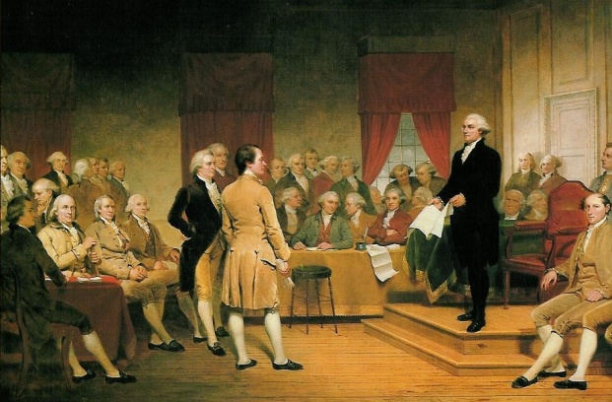
Los funcionarios del gobierno se dieron cuenta después de la Rebelión de Shays de que se necesitaba un cambio.
La Segunda Convención Constitucional
Una convención de representantes de cada estado fue convocada a Filadelfia en 1787. 74 Los hombres fueron invitados a venir a Filadelfia, pero sólo 55 delegados llegaron.
Doce estados enviaron delegados, todos excepto Rhode Island.
Los delegados tenían la opción de hacer:
Arreglar los artículos de la Confederación
2. Escribir un nuevo plan para el gobierno
Los delegados decidieron escribir un nuevo plan para el gobierno. El desafío era crear un gobierno nacional fuerte, pero que aún dejaría a los gobiernos estatales un poco de poder.

Slide 5
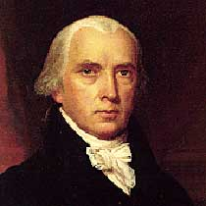
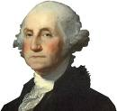
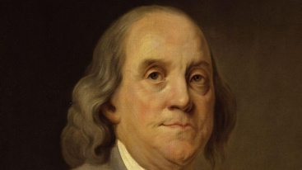
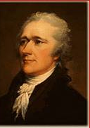
Los Delegados de la Convención Constitucional
James Madison leyó tantos libros como pudiera encontrar para prepararse para la convención. Él es conocido como el "Padre de la Constitución" debido a las notas detalladas que tomó de los procedimientos.
George Washington salió de la jubilación para la convención. Debido a su liderazgo durante la Revolución Americana fue elegido para ser presidente de la convención.
Benjamin Franklin era el delegado más viejo a la edad de 81. Él agregó su experiencia y sentido del humor a las discusiones y ayudó a menudo guardar argumentos de conseguir de control.
Alexander Hamilton un firme partidario de un gobierno nacional fuerte. Fue secretario personal de Washington durante la Revolución Americana.

Slide 6
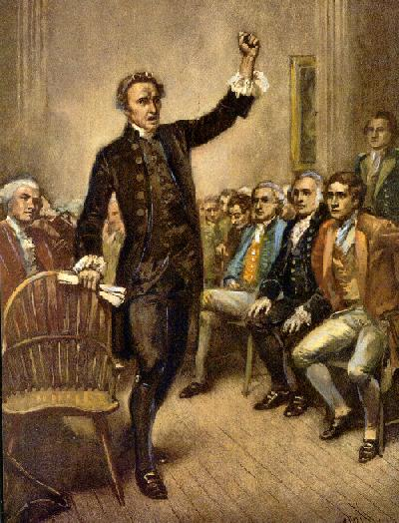
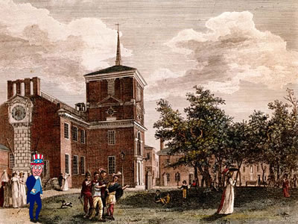
Se decidió que las reuniones durante la Convención Constitucional serían mantenidas en secreto para que los delegados pudieran sentirse libres de expresar su opinión sin temor a interferencias externas.
Guardias se colocaron en las puertas y todas las ventanas estaban cerradas. Los hombres juraron no hablar de las reuniones con nadie más que con los otros delegados.
No todos estaban de acuerdo con el secreto. Algunos creyeron que las discusiones debían estar abiertas al público. Pero otros creían que si salía la palabra estaban haciendo algo más que arreglar los artículos, nunca se les permitiría crear un gobierno más fuerte.

Slide 7
Pasos:
Lee el texto.
Enumere los hechos claves sobre cada plan en el organizador gráfico.
Resaltar las similitudes entre los planes.
Skills
Plan de Virginia | Gran Compromiso | Plan de Nueva Jersey
James Madison | Roger Sherman | William Patterson

Slide 8
El plan de Virginia
39. El plan de Virginia fue escrito por James Madison. 40. Se escribió para sustituir los Artículos de la Confederación en lugar de revisarlos. 41. Propuso tres ramas del gobierno (ejecutivo, judicial y legislativo) con un sistema de "controles y equilibrios" para prevenir abusos de poder. 42. Madison creía que, aunque era necesario un gobierno central más fuerte para defenderse de los invasores extranjeros y controlar el poder de los estados, también era importante asegurarse de que ninguna entidad gubernamental tuviera jamás demasiados poderes. 43. Edmund Randolph presentó el plan a la Convención el 29 de mayo de 1787. 44. En el Plan de Virginia, el Poder Judicial tendría el poder de derogar las leyes que se consideraban inconstitucionales, usar las fuerzas armadas para hacer cumplir las leyes y regular las leyes interestatales comercio. 45. El poder legislativo tendría dos cámaras diferentes. 46. ​​Una cámara tendría funcionarios electos durante tres años, mientras que la otra cámara tendría funcionarios electos durante siete años. 47. Ambas cámaras utilizarían a la población del Estado para determinar la cantidad de escaños en cada cámara. 48. Estados más grandes, como Virginia, apoyaron firmemente este plan. 49. Los estados más pequeños, como Nueva Jersey, no apoyaron este plan y en su lugar crearon su propio plan.

Slide 9
El Plan de Nueva Jersey
50. El Plan de Nueva Jersey fue presentado por William Patterson a la convención el 15 de junio de 1787. 51. También propuso tres ramas del gobierno (ejecutivo, judicial y legislativo). 52. Sin embargo, la diferencia radica en el poder legislativo. 53. En este plan, el Poder Legislativo consistiría en una sola cámara donde cada estado estuviera representado por igual. 54. También incluido en este plan, el Poder Legislativo elegiría a los funcionarios para servir en el Poder Ejecutivo. 55. Los funcionarios del Poder Ejecutivo seleccionarían a los magistrados de la Corte Suprema, que están en el Poder Judicial. 56. Este plan también establecía que el gobierno nacional podía cobrar impuestos y regular el comercio. 57. La ley federal anularía la ley estatal.

Slide 10
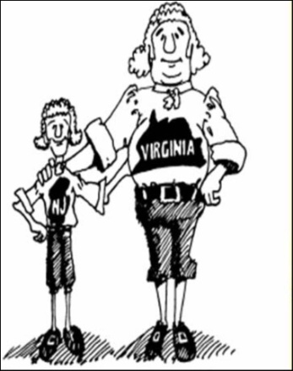

El Gran Compromiso
  Un gran debate en la convención fue sobre cómo establecer el Congreso - la rama legislativa del gobierno. Se convirtió en una batalla entre los estados más pequeños y los estados más grandes.
  b. Varios estados presentaron planes para el tipo de legislatura que querían.
i. El plan de Virginia (introducido por Edmund Randolph y James Madison) quería que el poder legislativo tuviera dos casas. Ambas cámaras asignarían representantes basados en la riqueza y la población.
ii. El plan de Nueva Jersey (introducido por William Paterson) quería que el poder legislativo tuviera una casa. Cada estado tendría sólo un voto.

Slide 11
El Gran Compromiso
58. El Gran Compromiso fue presentado a la convención por Roger Sherman, un delegado de Connecticut, el 29 de junio de 1787. 59. Este plan combinó piezas del Plan de Virginia y el Plan de Nueva Jersey. 60. Pidió dos cámaras del Poder Legislativo, al igual que el Plan Virginia. 61. Sin embargo, el tamaño de ambas cámaras se decidió por población, como el Plan de Virginia pidió, no se instituyó. 62. En cambio, el Gran Compromiso exigía una cámara en la que su tamaño se basara en la población y una cámara que tenía un número fijo de representantes por estado, independientemente de la población. 63. Se realizará un censo cada diez años para determinar el número de escaños en la cámara de base poblacional. 64. Dos asientos fueron dados en la cámara fija a cada estado. 65. Este plan incluiría también las tres ramas de gobierno (ejecutivas, judiciales y legislativas) que se exigían tanto en el Plan de Virginia como en el Plan de Nueva Jersey. 66. El Gran Compromiso fue aprobado por una votación el 16 de julio de 1787.
COMPROMISO - para resolver las diferencias por cada lado hacer concesiones (dar en un poco) para llegar a una solución que resuelva el problema.

Slide 12
El Gran Compromiso
c. El Gran Compromiso (propuesto por Roger Sherman) tomó un poco de ambos planes y acordó establecer la legislatura con dos casas.
La Cámara de Representantes se basaría en la población. Cada estado tendría un representante por cada 650,000 personas que viven en el estado. Originalmente uno por cada 40.000.
El Senado se basaría en la igualdad. Cada estado, no importa cuán pequeño o grande tendría dos senadores.

Slide 13
Cierre
¿Cuál fue el mayor argumento entre los planes de Virginia y New Jersey?
¿Cómo los delegados resolvieron sus desacuerdos sobre cómo se debería establecer el Congreso?

